Slide 1
Презентация УМК по системе Л.В. Занкова Математика

Slide 2
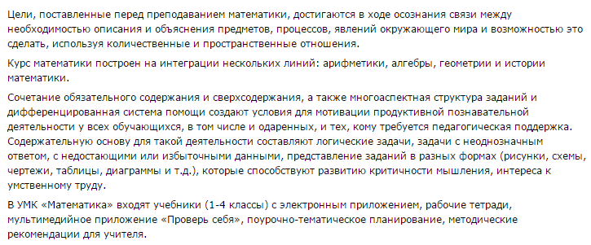
Математика, 1-4 классы Авторы программы: И.И. Аргинская, С.Н. Кормишина

Slide 3
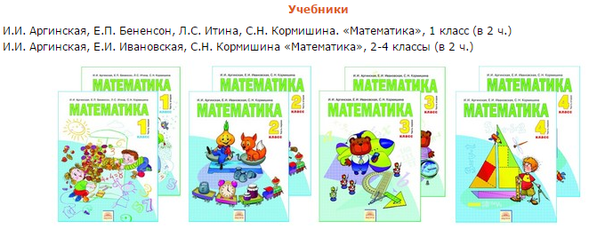

Slide 4
Пособие для учителя

Slide 5
